Slide 1


泛微ecode开发分享
事业本部
韩梦宇
主板上市公司 股票代码：603039

Slide 2
目 录
01
ecode概述
02
前端开发基础内容
03
组件库认识
04
ecode开发技巧
05
客户案例分享
Notes:
ecode概述：ecode用途，架构，用到技术
前端开发基础：涉及es6，react，html，css等
组件库：主要认识ecCom和antd组件库
ecode开发技巧：讲解ecode开发的方式和调试技巧
客户案例：主要是浦发项目的小案例分享

Slide 3
第一部分
ecode概述

Slide 4
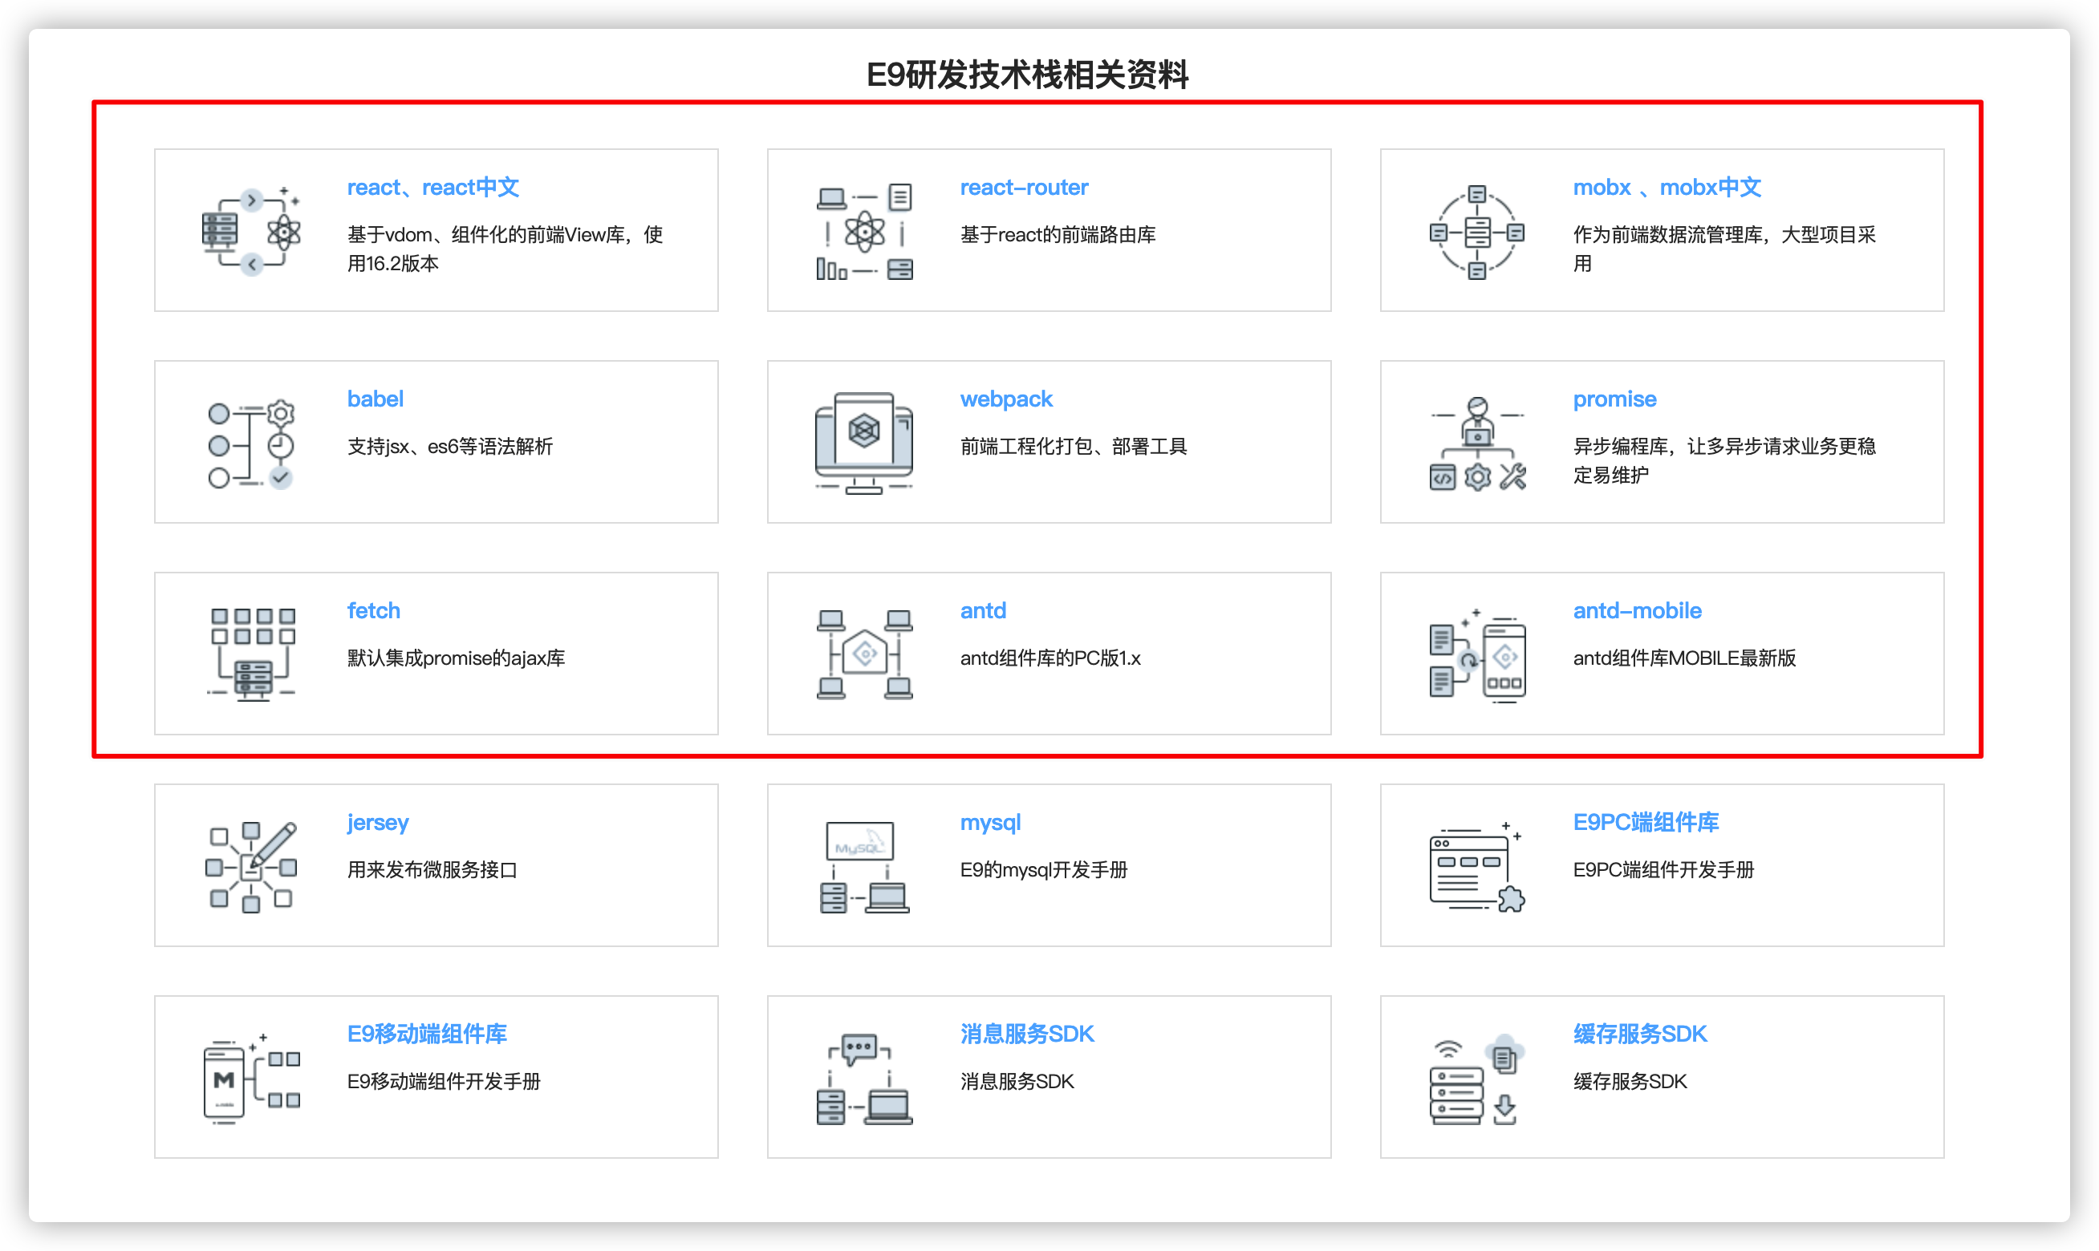
泛微技术栈简要说明

Slide 5
泛微ecode概述
ecode能够解决所有界面无侵入定制开发，可以在不修改源码的基础上，实现需求功能。
ecode不仅新页面的开发，它还支持所有标准页面的修改。
ecode拥有整套的前端编辑器、编译器，可以不借助其它开发工具，实现ecode代码的编写，且编写完成能够通过浏览器直接查看效果，而不用重新打包发布。
ecode支持导入导出，可以方便快捷的分享和使用功能代码，且ecode开发的内容是插件化的，也为代码复用提供了便利性。
PC端：js、css、es6、react16.x、react-router3、mobx
MOBILE端：js、css、es6、react16.x、react-router4、mobx

Slide 6
泛微ecode主要作用说明
1. 组件重写：
应用场景：系统组件的功能或效果不满足业务需求，我们可以通过重写原有的组件并替换为我们新写的组件
2. 参数复写：
应用场景：页面组件根据现有参数渲染出的内容，不满足场景需要，但是组件本身不影响使用，我们可以通过组件参数复写，将组件的渲染效果进行一定程度的改变
3. 新页面开发：
应用场景：属于无中生有的一种效果。需要我们自己实现页面所需的内容
4. 接口复写：
应用场景：需要结合我们的接口，对接口请求的参数和方式进行修改。同时也能够通过这种方式，实现接口返回参数的修改（近似于参数复写，但是比参数复写要更早执行，功能也比参数复写更为强大）

Slide 7
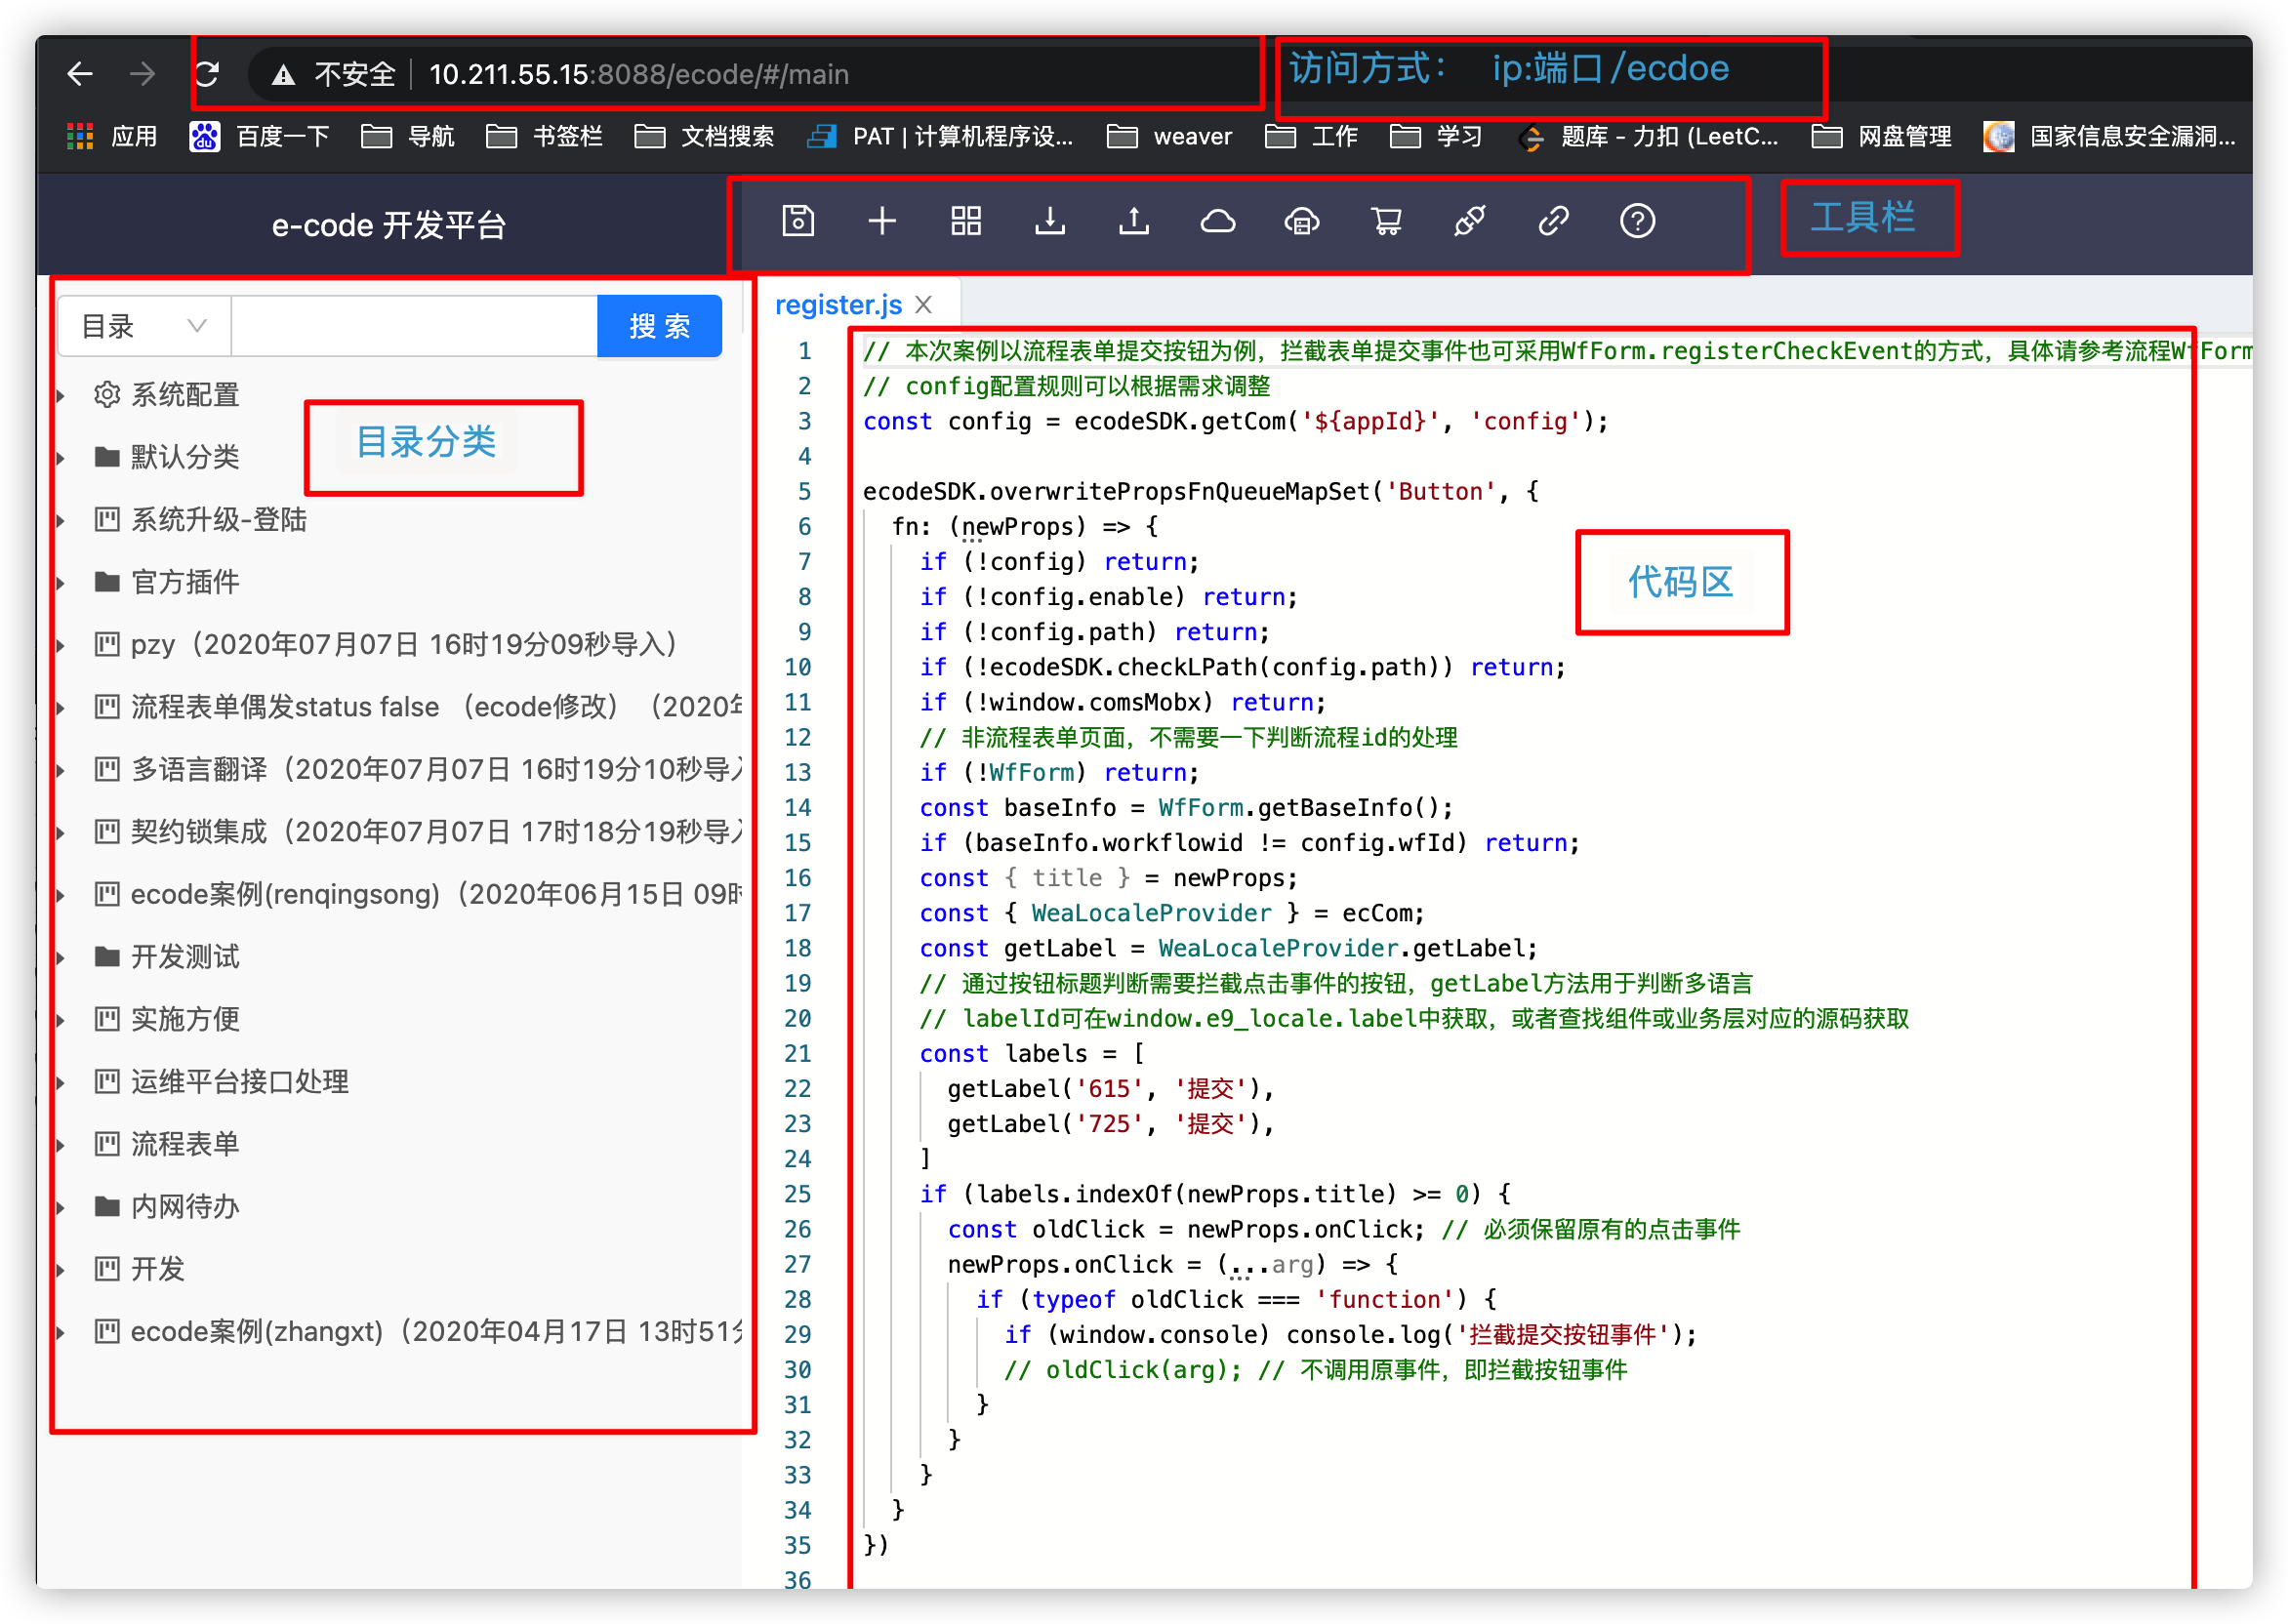
泛微ecode界面功能简介
ecode界面及功能说明

Slide 8
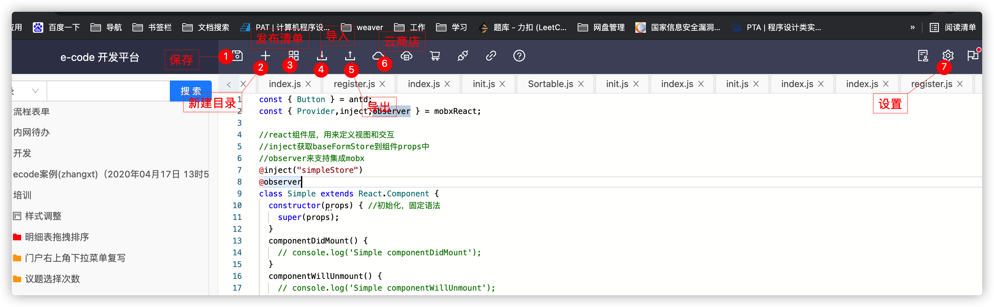
泛微ecode界面功能简介
ecode界面及功能说明

Slide 9
泛微ecode开发预热
前端技术概述篇：1. HTML篇
行内元素和块元素
HTML块状元素特点：
1. HTML块状元素独占一行，可控制大小。
2. 可以设置margin、padding属性
如<div> <table>
HTML行内元素特点：
1. HTML块状元素不独占一行，不可控制大小。
2. 仅可设置margin、padding的左右属性
如<a> <i>

Slide 10
泛微ecode开发预热
前端技术概述篇：2. CSS篇
CSS选择器优先级
ID 选择器， 如 #id{}
类选择器， 如 .class{}
属性选择器， 如 a[href="segmentfault.com"]{}
伪类选择器， 如 :hover{}
伪元素选择器， 如 ::before{}
标签选择器， 如 span{}
通配选择器， 如 *{}

Slide 11
泛微ecode开发预热
前端技术概述篇：2. CSS篇
CSS优先级
1. !importment， style 属性
2. 描述更精确的（如通过选择器精确到某个特定的标签的）
3. id选择器多的
4. class选择器多的
5. tag选择器多的
高 低

Slide 12
泛微ecode开发预热
前端技术概述篇：3. ES6篇
let、var与const关键字
var定义的变量，没有块的概念，可以跨块访问, 不能跨函数访问。
let定义的变量，只能在块作用域里访问，不能跨块访问，也不能跨函数访问。
const用来定义常量，使用时必须初始化(即必须赋值)，只能在块作用域里访问，而且不能修改。若更改会出现： Duplicate declaration "xxx"
注：（既然const是不能修改，为什么下方代码修改却不报错）
const person = {
name : 'mike',
sex : '男'
}
// 原因： person中保存的仅是对象的指针，这就意味着，const仅保证指针不发生改变，修改对象的属性不会改变对象的指针，所以是被允许的
// 错误
person = {
name : 'test',
sex : '男'
}
// 正确
person.name = 'test';

Slide 13
泛微ecode开发预热
前端技术概述篇：3. ES6篇
解构数组
function breakfast() {
return ['1','2','3'];
}
var tmp = breakfast();
var dessert = tmp[0], drink = tmp[1], fruit = tmp[2]; // 替换为下面的方法
let[dessert, drink, fruit] = breakfast(); // 新的语法规则

Slide 14
泛微ecode开发预热
前端技术概述篇：3. ES6篇
解构参数
function breakfast(dessert, drink, {location, restaurant} = {}) {
console.log(dessert, drink, location, restaurant);
}
breakfast('1', '2', {location: '3', restaurant: '4'});
// 输出结果
1 2 3 4

Slide 15
泛微ecode开发预热
前端技术概述篇：3. ES6篇
展开操作符
let dessert = ['1', '2'];
console.log(dessert); // ['1', '2']
console.log(...dessert); // 1 2
let fruit = ['3', ...dessert];
console.log(fruit); // ['3', '1', '2']

Slide 16
泛微ecode开发预热
前端技术概述篇：3. ES6篇
剩余操作符
function breakfast(dessert, drink, ...foods) {
console.log(dessert, drink, foods);
console.log(dessert, drink, ...foods);
}
breakfast('1', '2', '3', '4');
// 输出结果
1 2 ["3", "4"]
1 2 3 4

Slide 17
泛微ecode开发预热
前端技术概述篇：3. ES6篇
模板字符串
let dessert = '1',
drink = '2';
let breakfast1 = '今天早餐是：' + dessert + '与' + drink + '!';
let breakfast2 = `今天早餐是：${dessert} 与 ${drink} !`; // ES6 语法

Slide 18
泛微ecode开发预热
前端技术概述篇：3. ES6篇
// 可以通过以下的方法获得原来的句子
function kitchen(strings, ...vales) {
let result = '';
for (var i = 0; i < values.length; i++) {
result += strings[i];
result += values[i];
}
result += string[strings.length -1];
return result;
}
带标签的模板字符串
function kitchen(strings, ...values) {
console.log(strings);
console.log(values);
}
let dessert = '1',
drink = '2';
let breakfast2 = kitchen`今天早餐是：${dessert} 与 ${drink} !`; // ES6 语法
// 输出结果
["今天的早餐是", "与", "!"]
["1"， "2"]

Slide 19
泛微ecode开发预热
前端技术概述篇：3. ES6篇
默认参数
function breakfast (dessert = '1', drink = '2') {
return `${dessert} ${drink}`
}
console.log(
breakfast('3', '4'); // 3 4
)

Slide 20
泛微ecode开发预热
前端技术概述篇：3. ES6篇
箭头函数
let breakfast = dessert => dessert;
// 等价于
let breakfast = function breakfast(dessert) {
return dessert;
};
// 方法名 参数列表 返回值
let breakfast = (dessert,drink) => dessert + drink;
// 或者
let breakfast = (dessert,drink) => {
return dessert + drink;
}
// 等价于
let breakfast = function breakfast(dessert, drink) {
return dessert + drink;
};

Slide 21
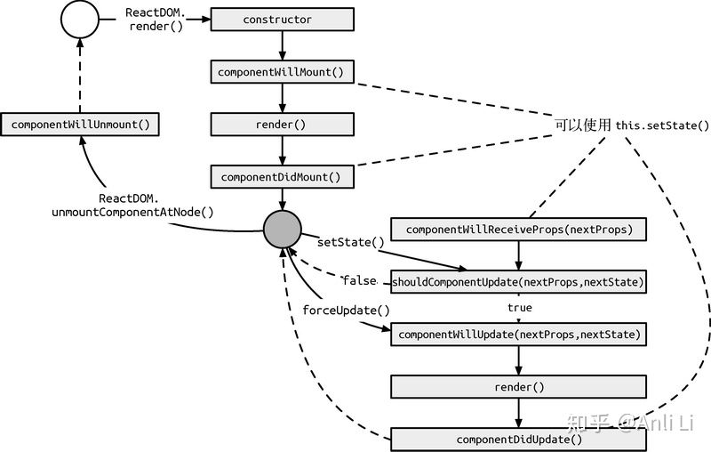
泛微ecode开发预热
前端技术概述篇：4. React16.3之前

Slide 22
泛微ecode开发预热
前端技术概述篇：4. React16.3之前
1. 第一次渲染
constructor → componentWillMount → render → componentDidMount
2. props更新
componentWillReceiveProps → shouldComponentUpdate(如果返回true)
→ componentWillUpdate → render → componentDidUpdate
3. state更新
shouldComponentUpdate (如果返回true)→ componentWillUpdate → render
→ componentDidUpdate
4. 组件卸载
componentWillUnmount

Slide 23
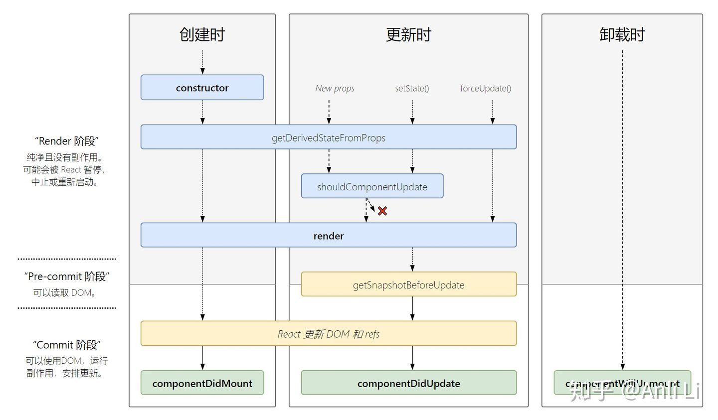
泛微ecode开发预热
前端技术概述篇：4. React16.4之后
少了componentWillMount, componentWillReceiveProps, componentWillUpdate这三个。
增加了getDerivedStateFromProps和getSnapshotBeforeUpdate，其中getDerivedStateFromProps在第一次渲染和更新的时候都会被调用，而getSnapshotBeforeUpdate只会在更新的时候被调用（在DOM真正渲染前(不是调用render)先做了一个快照，比如可以用来判断是否增加了新的值）。

Slide 24

泛微ecode开发预热
前端技术概述篇：5. Mobx简介
原则：MobX 支持单向数据流，也就是动作改变状态，而状态的改变会更新所有受影响的视图。
Mobx简单理解：
动作：是任一一段可以改变状态的代码。比如用户事件、后端数据推送、预定事件、等等。 动作类似于用户在excel单元格中输入一个新的值。
状态：是驱动应用的数据。 通常有像待办事项列表这样的领域特定状态，还有像当前已选元素的视图状态。状态就像是有数据的excel表格。
视图：展现的页面效果

Slide 25
泛微ecode开发预热
前端技术概述篇：5. Mobx代码例子(ecode版)
// mobx定义
const { observable, computed } = mobx;
class OrderLine {
@observable price = 0;
@observable amount = 1;
@computed get total() {
return this.price * this.amount;
}
@action func
}
ecodeSDK.exp(OrderLine);
// mobx使用
@inject("orderLine")
@observer
class Simple extends React.Component {
constructor(props) { //初始化，固定语法
super(props);
}
render() { //渲染
const { orderLine } = this.props; //获取store
return (
<div style={{padding:100}}>
{orderLine.price }
</div>
)
}
}
ecodeSDK.exp(Simple);

Slide 26
泛微ecode开发启航
组件库
组件库地址：
https://cloudstore.e-cology.cn/#/pc/doc/common-index
组件库包含自研的组件，以Wea开头，以及antd的组件
引入方式
const {Button} = antd;
const {WeaDialog} = ecCom;

Slide 27
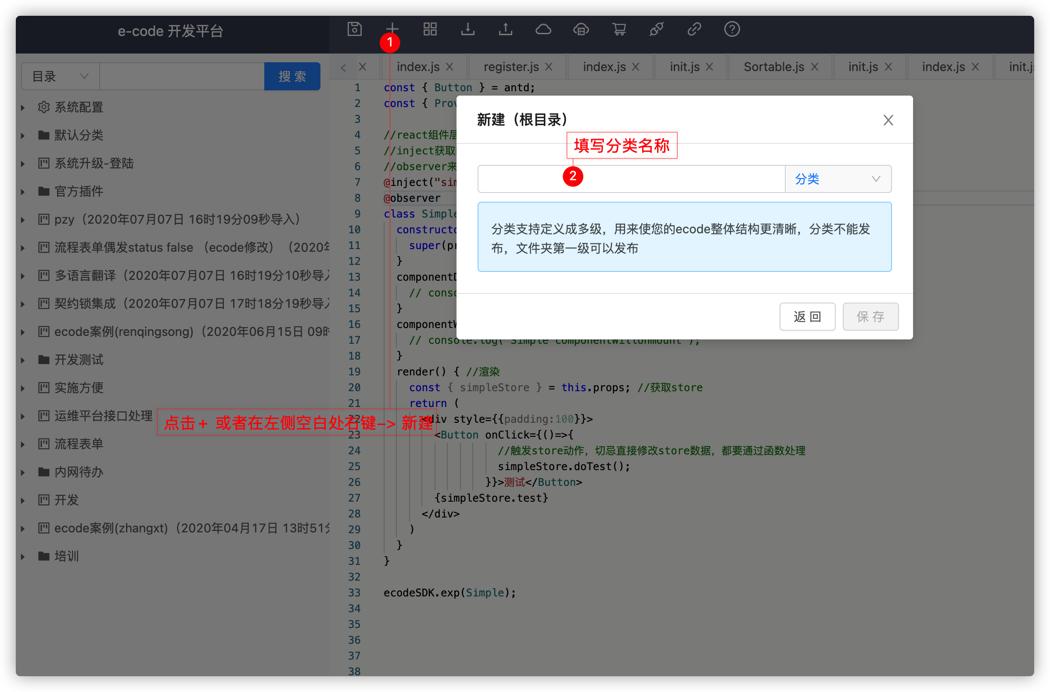
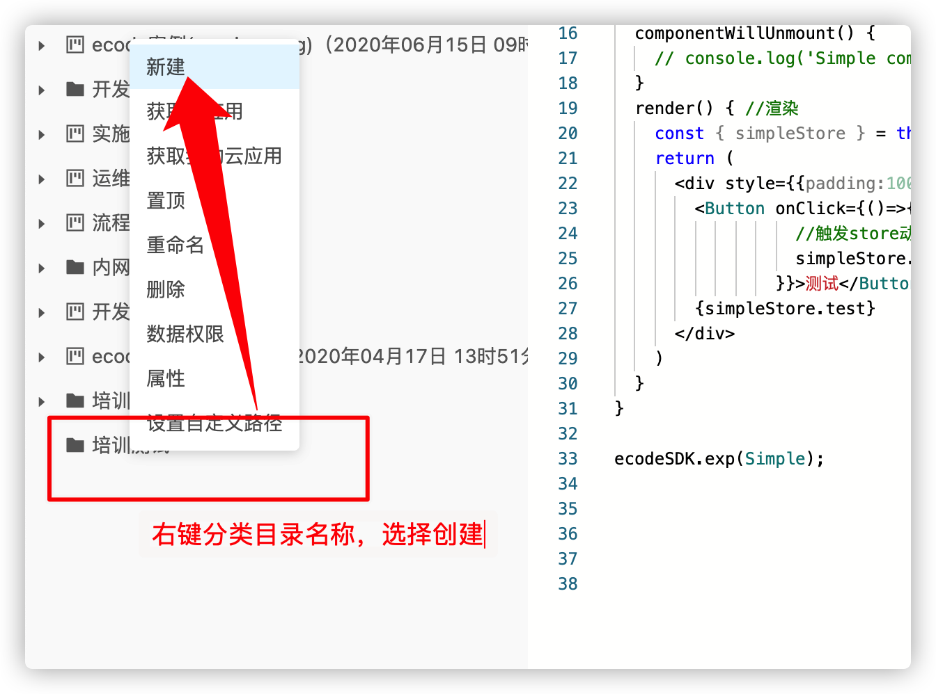
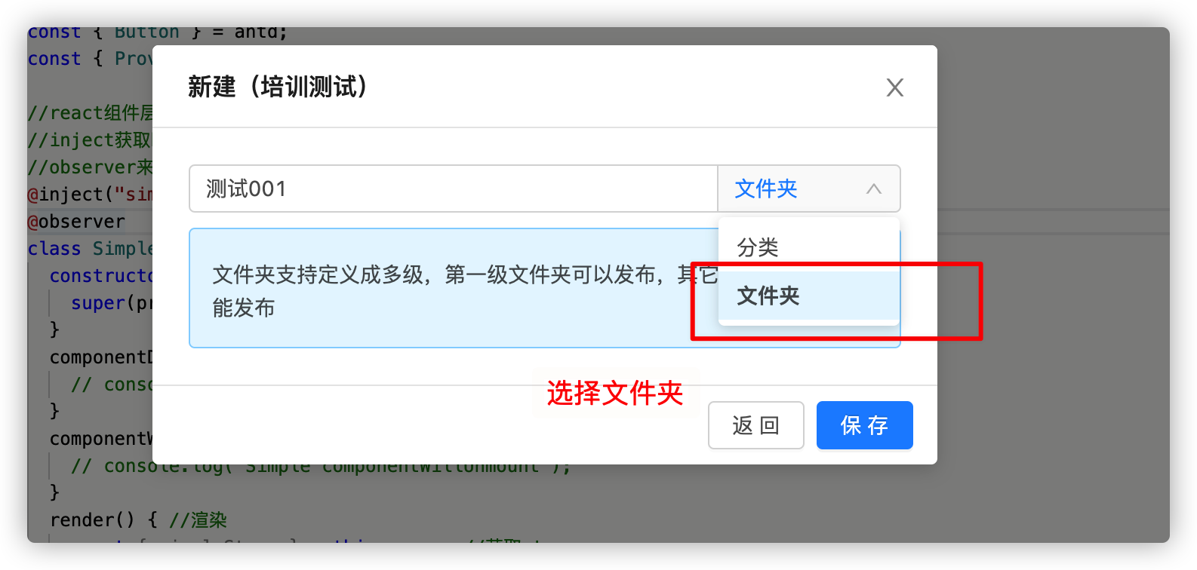
泛微ecode开发启航
创建ecode目录

Slide 28
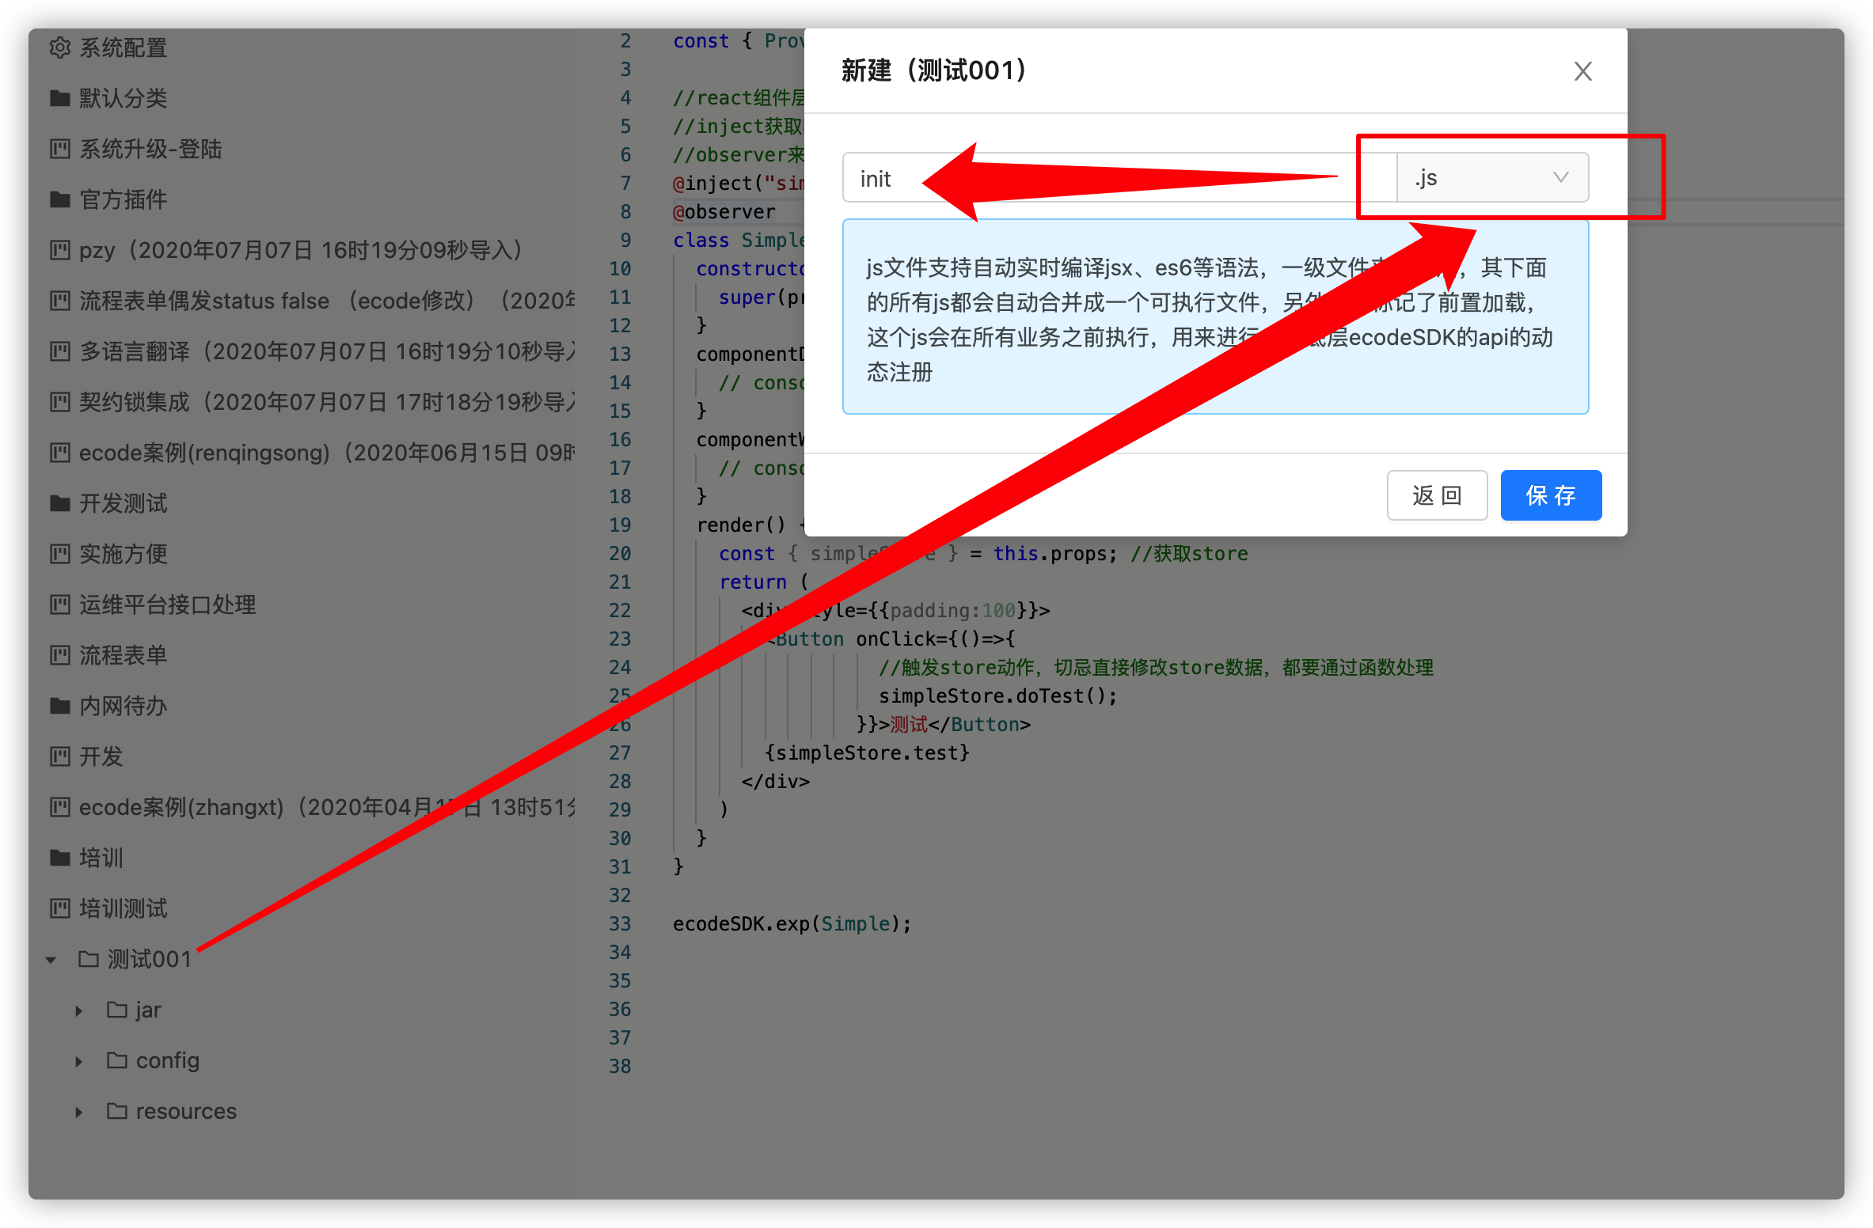
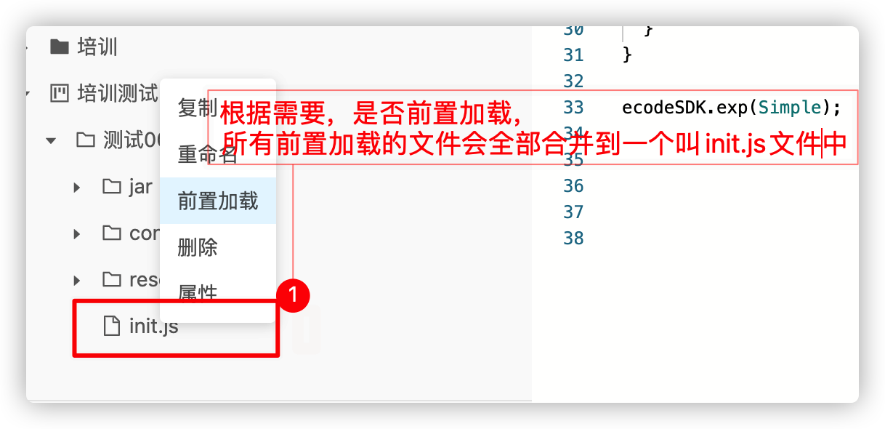
泛微ecode开发启航
创建ecode目录

Slide 29
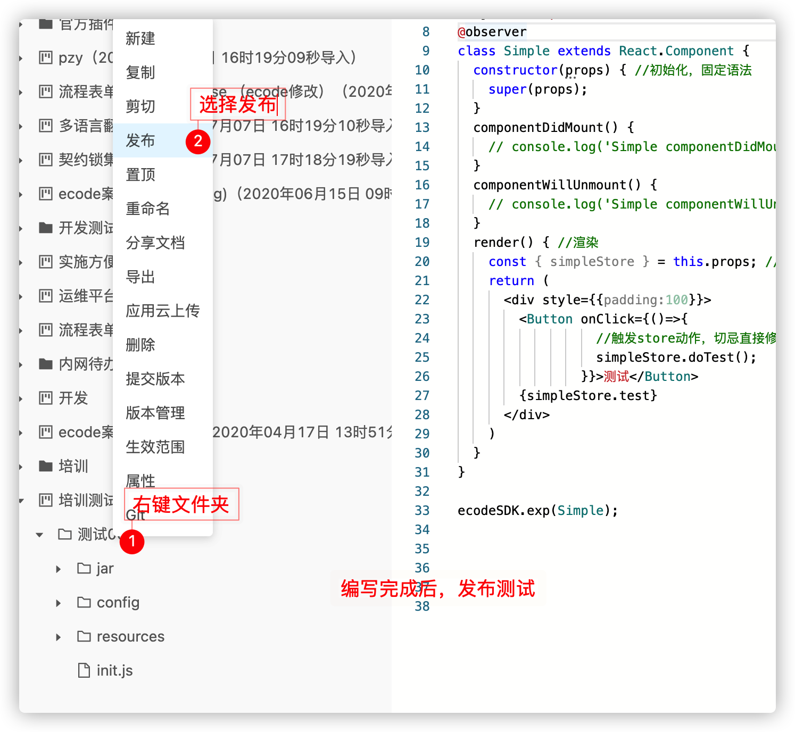
泛微ecode开发启航
发布测试

Slide 30
泛微ecode开发启航
代码编写之参数复写
ecodeSDK.overwritePropsFnQueueMapSet('WeaTop',{ //组件名
fn:(newProps)=>{ //newProps代表组件参数
//进行位置判断
},
order:1, //排序字段，如果存在同一个页面复写了同一个组件，控制顺序时使用
desc:'在这里写此复写的作用，在调试的时候方便查找'
});

Slide 31
泛微ecode开发启航
代码编写之组件复写
ecodeSDK.overwriteClassFnQueueMapSet('WeaBrowser',{
fn:(Com,newProps)=>{
//Com是当前复写的原组件
//newProps是当前复写的原组件参数
newProps.oldCom = Com;
return {
com:newCom,
props:newProps
};
}
},
order:1,
desc:'浏览按钮复写'
})

Slide 32
泛微ecode开发启航
代码编写之新页面开发
// 注：此文件需要前置加载
ecodeSDK.rewriteRouteQueue.push({
fn:(params)=>{
const {Com,Route,nextState} = params;
const cpParams = {
path:'main/cs/app', //路由地址
appId:'${appId}',
name:'pageSimple', //具体页面应用id
node:'app', //渲染的路由节点，这里渲染的是app这个节点
Route,
nextState
}
if(ecodeSDK.checkPath(cpParams)) { //判断地址是否是要注入的地址
const acParams = {
appId:cpParams.appId,
name:cpParams.name, //模块名称
props:params, //参数
isPage:true, //是否是路由页面
noCss:true //是否禁止单独加载css，通常为了减少css数量，css默认前置加载
}
//异步加载模块${appId}下的子模块pageSimple
return ecodeSDK.getAsyncCom(acParams);
}
return null; //这里一定要返回空，不然会干扰到其它新页面
},
order:10,
desc:'Demo简单页面'
});
// 注： 新页面布局，不需要前置加载
const { Provider } = mobxReact;
const SimpleStore = ecodeSDK.imp(SimpleStore);
const Simple = ecodeSDK.imp(Simple);
//实例化store，并通过provider注入所有组件中
const allSimpleStore = {
simpleStore:new SimpleStore()
}
class simpleRoot extends React.Component {
render() {
return (
<Provider {...allSimpleStore}>
<Simple {...this.props} />
</Provider>
)
}
}
//发布模块
ecodeSDK.setCom('${appId}','pageSimple',simpleRoot);

Slide 33
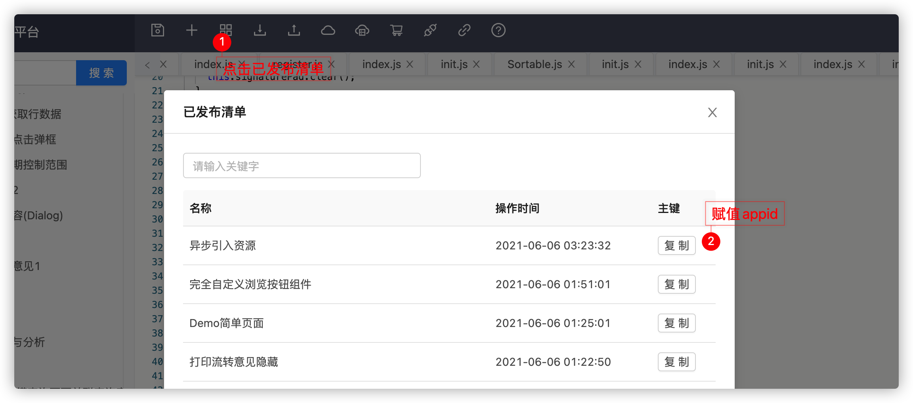
泛微ecode开发启航
代码编写之新页面配置
假如appId是d7dce9fcf9d7430e9bdd7eddcb3bfc29
在门户菜单中配置路由地址：/main/cs/app/d7dce9fcf9d7430e9bdd7eddcb3bfc29_pageSimple
主入口访问地址：/wui/index.html#/main/cs/app/d7dce9fcf9d7430e9bdd7eddcb3bfc29_pageSimple
单独访问地址：/spa/custom/static/index.html#/main/cs/app/d7dce9fcf9d7430e9bdd7eddcb3bfc29_pageSimple

Slide 34
泛微ecode开发启航
代码编写之请求参数修改
ecodeSDK.rewriteApiParamsQueueSet({
fn: (url, method, params) => {
// 不是需要拦截的接口返回默认的参数
return {
url: `${url}&isTest=1`, // 接口路径
method: method, // 请求类型
params: {...params} // 请求参数
}
},
desc: '复写PC端接口传参'
});

Slide 35
泛微ecode开发启航
代码编写之返回数据修改
ecodeSDK.rewriteApiDataQueueSet({
fn: (url, params, data) => {
// 判断接口
return data;
}
});

Slide 36
泛微ecode开发启航
引入组件语法
// React方式
import React from "react";
import {Button} from 'antd';
import {WeaInput} from 'ecCom';
export default NewCom; //模块化导出
import NewCom from './NewCom'; //模块化导入
// ecode方式
const {Button} = antd; //antd全局存在
const {WeaInput} = ecCom; //ecCom全局存在
ecodeSDK.exp(NewCom); //ecode中导出
ecodeSDK.imp(NewCom); //ecode中导入

Slide 37
泛微ecode开发启航
ecode导入、导出到全局
// 导出到全局
//NewBrowserForMeeting是对应组件名
ecodeSDK.setCom('${appId}','NewBrowserForMeeting',NewBrowserForMeeting);
// 从全局导入
const acParams = {
appId:'${appId}',
name:'NewBrowserForMeeting', //模块名称
isPage:false, //是否是路由页面
noCss:true, //是否禁止单独加载css，通常为了减少css数量，css默认前置加载
props:{} //组件参数
}
class DemoNew extends React.Component {
render() {
return ecodeSDK.getAsyncCom(acParams)
}
}

Slide 38
泛微ecode开发启航
ecode发起接口请求方式一
jQuery.ajax({
type:"GET",
url:"/xxxx",
data:{userid:userid},
async:false,
success:function(data){
},
error:function(e){
}
});
$.ajax({
type: "post",
url: "/xxxx",
async: false,
data: { "datas": ""},
dataType: "json",
success: function (datas) {
},
error: function (data) {
}
})

Slide 39
泛微ecode开发启航
ecode发起接口请求方式二
const { WeaTools } = ecCom;
WeaTools.callApi('/xxx','GET',{userid:userid}).then((res)=>{
});
window.weaJs.callApi({url: 'xxxxxx', params: {}, method: 'GET'}).then(res => {
});

Slide 40
泛微ecode开发启航
ecod其它参数获取
// 获取登录人信息
ecodeSDK.getEcodeParams(['ecode_params'])._user
const { ls } = WeaTools;
const themeAccount = ls.getJSONObj('theme-account');
let userid = themeAccount ? themeAccount.userid : ''; // 获取当前登录人的userid

Slide 41
泛微ecode开发启航
ecod获取国际化
const { WeaLocaleProvider } = ecCom;
const getLabel = WeaLocaleProvider.getLabel;
// 通过按钮标题判断需要拦截点击事件的按钮，getLabel方法用于判断多语言
// labelId可在window.e9_locale.label中获取，或者查找组件或业务层对应的源码获取
const labels = [
getLabel('615', '提交'),
getLabel('725', '提交'),
]

Slide 42
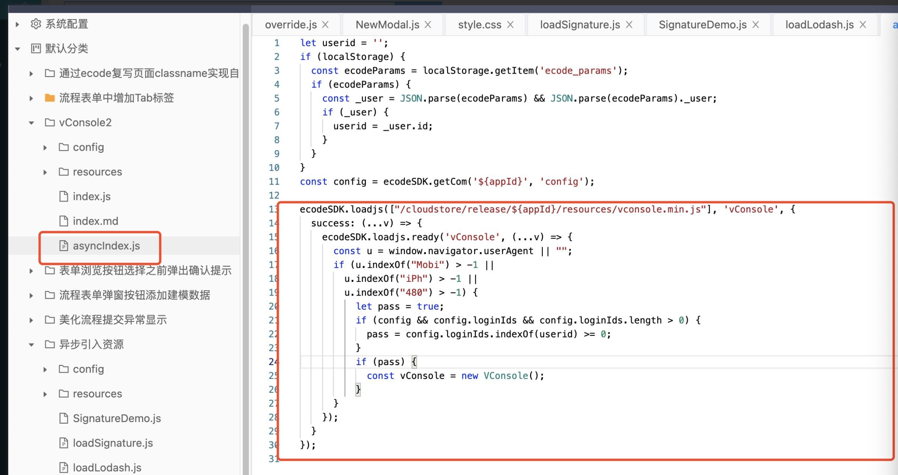
泛微ecode开发启航
ecod引入第三方依赖

Slide 43
第五部分
客户案例分享
01
浦发银行客户案例
02

Slide 44
01
客户环境情况
1、内外网完全隔离
2、使用E9系统，通过ecode主要解决了流程表单的组件和布局，
以及字段赋值和接口调用

Slide 45
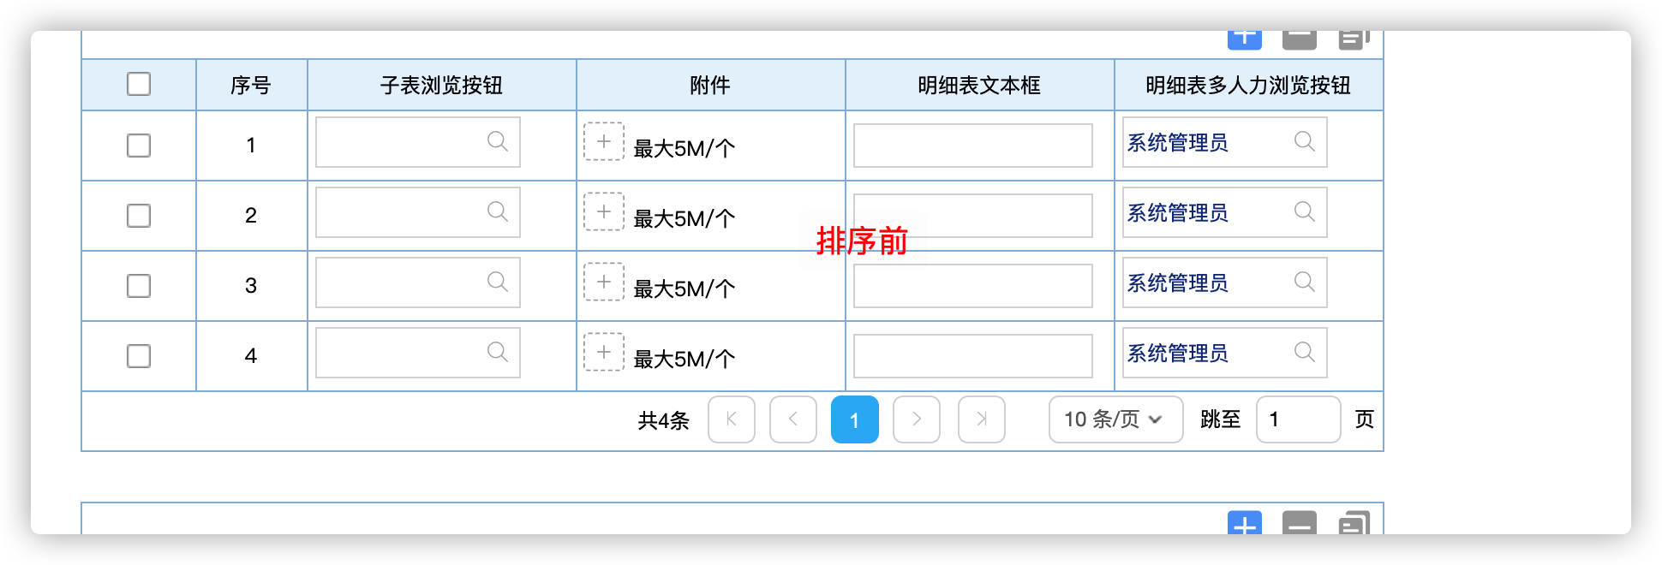
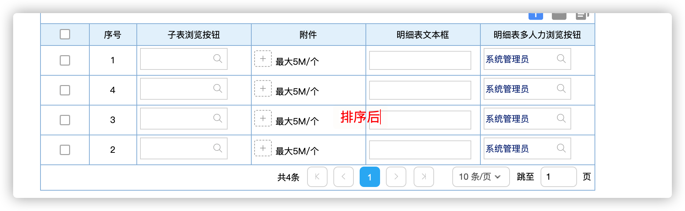

01
相关案例
明细表拖拽排序

Slide 46

02
相关案例
实现勾选需要打印隐藏的内容
主要思路：借助localStorage

Slide 47

04
附录
ecode常见问题及解决方法：
https://e-cloudstore.com/doc.html?appId=25fb364617c44ca3aa007581db3e4269
E9二开文档
https://e-cloudstore.com/doc.html?appId=da5134c3c57f4c6f87815cf1473f674f
es6学习总结

Slide 48

谢谢大家观看

